Slide 1

第一部分：民航客运常识

Slide 2
一、基本概念
国际航协（简称IATA）：是一个由全世界各国航空公司于1945年组建的大型民间组织，总部设在加拿大的蒙特利尔，执行总部在瑞士日内瓦。目前，国际航协会员航空公司逾200个，遍布30个国家。在世界定期国际航空运输业务中，会员航空公司占了98％。
航线：是指经过批准开辟的连结两个或几个地点的航空交通线。航线确定了飞机飞行的具体方向、起讫与经停地点，并根据空中交通管制的需要，规定了航线的宽度和飞机高度。
航线的分类：按起讫地点的归属不同分国内航线和国际航线。

Slide 3
航班：是指根据班期时刻表，飞机由始发站起飞，按照规定的航线，经过经停站至终点站或直接到达终点站作运输生产飞行。航班分去程航班（从基地出发的飞行）和回程航班（返回基地的飞行）。
航班号：为便于组织运输生产，每个航班都按一定规律编以不同的号码以便于区别，这种号码称为航班号。
班次：是指在单位时间内（通常以一周计算）飞机的航班次数。

Slide 4
航段：是指在航线上各经停点之间的航程。有的航线只有一个航段，有的则由几个航段组成。
承运人：指包括填开客票的航空承运人和承运或约定承运该客票所列旅客及其行李的所有航空承运人。（航空公司）
销售代理人：指从事民用航空运输销售代理业务的企业。
分类：1、货运 2、客运：a.国际代理人（一类）、b.国内代理人（二类）

Slide 5
旅客：指经承运人同意在民用航空器上载运除机组成员外的任何人。
团体旅客：指统一组织的人数在10人以上（含10人），航程、乘机日期和航班相同的旅客，团队的价格一般是一团一议，需向航空公司申请。
客票：指由承运人或代表承运人所填开的被称为“客票”及行李的凭证，包括运输合同条件、声明、通知等内容。电子客票是普通纸质机票的一种电子映象，是一种电子号码记录。
单程客票：指点到点去程票。

Slide 6
往返客票：指从出发地至目的地按原航程返回原出发地的客票。
联程客票：始发地到目的地之间经另一个或几个机场中转，含有两个（及以上）乘机联、使用两个（及以上）不同航班号的航班抵达目的地的机票。
正价票：指旅客购买的是航空公司正常票价，允许进行签转和更改，一年有效。
特价票：指旅客购买的是航空公司特殊优惠票价，不允许签转，有很多限制条件，有效期各异，但较便宜。

Slide 7
不定期票（OPEN票）：是指在航班、座位等级、乘机日期和起飞时间都没有订妥的机票。一般在国际航班的联程票上会有这样的情况。
定期票（0K票）：是指机票在航班、座位等级、乘机日期和起飞时间均订妥的机票。
客票有效期：国内客票有效期一般为一年。定期客票自旅客开始旅行之次日零时算起，不定期客票自填开客票之次日零时算起。
成人票：12周岁（含）以上的旅客。
儿童票：已满两周岁，未满12周岁。按全票价的50%购买，免机场建设费，需一半燃油费。

Slide 8
婴儿票：出生14天，未满2周岁。按全票价的10%购买，无机场建设费和燃油费，一个大人只能带一个婴儿，如一个以上买儿童票（无免额行李）。
记录编码（PNR）：PNR是旅客订座记录，它反映了旅客的航程，航班座位占用的数量，及旅客信息。
报销凭证行程单：由国家税务总局监制，与民航总局联合发文批准的记录电子客票行程、运价信息的单据，用作旅客报销凭证，不作为通过机场安检以及登机的凭证。

Slide 9
二、航空公司通用的舱位及常识
F（头等舱） C（公务舱） Y（经济舱）
Y舱就是我们通常所说的全价
Y舱以下的子舱位即为各航空公司所设置的明折明扣舱位，全属经济舱
舱位后面的A或数字表示机位数。例YA表示有10个以上机位；Y5表示有5个机位。
CRS航空代理人系统定位，散客一次最多只能定9个机位，团队不限(一般不超过25个机位，否则无法出票）。
舱位后面所带字母的表示：L可侯补；R/Q可申请；S限制销售；C舱位关闭；X舱位取消；Z情况不明；D航班开放所要求的座位数与协议不符；E有自由销售协议；F航班已起飞。

Slide 10
三、旅客乘机知识
办理乘机手续的时间：一般在飞机离站前90分钟开始办理手续。截止办理乘机手续的时间为航班规定离站时间前30分钟（广州、北京规定离站时间前45分钟）
办理乘机手续图示：
购票
办理乘机
目的地
拨96979购票改签退票
登机牌，托运
行李领取

Slide 11
免费行李额：
经济舱（Y）20KG
公务舱（C）30KG
头等舱（F）40KG
持婴儿票的旅客无免费行李额。
免费随身携带物品规定：目前限1件，体积不超过20*40*55（CM），重量不超过5KG。
托运行李规定：重量不超过20KG，超出部分按全价的1.5%/KG计算托运费,体积不得超过40*60*100(CM)

Slide 12
三、乘机必需的证件
  成人乘机需要身份证、护照、回乡证、台胞证、军官证、警官证、士兵证等证的正本。
  2周岁（含）—12周岁的儿童，13周岁（含）—16周岁的学生需要户口薄、学生证正本或公安机关出示的相关证明。
  14天—2岁（未满）婴儿的乘机凭医院出生证明、户口薄或单位证明。
相关证件的复印件不能乘机，有效的临时身份证可乘机，过期证件不能乘机但过期半年内的国内身份证可到广州白云机场乘机。

Slide 13
四、机型的介绍
1、波音系列
737（733、737、735、736、738、73G）——130—150人
747——400人
757——200人
767——225人
777——380人 （772、77B）
787------600人
2、空中巴士系列:(欧洲空客工业公司) 3、麦道系列(美国麦道公司)
A319——160人 MD82——150人
A320——140人 MD90——160人
A310——230人 MD11——340人
A300——280人
A340——400人
A380-----600
4、其它系列
AB6——112人
YK42——120人
FK100——110人
TU154——150人

Slide 14
五、航空名称缩写
1、标示
CAAC——中国民航
IATA——国际航协组织
DPC——中国BSP数据处理中心
ASD——航空代理人服务平台
ICS——航空公司直接销售系统（也称之为B系统、大系统，具有所有航班数据信息，是定座系统的核心）
CRS（1E）—中国民航计算机代理人分销系统（也称之为C系统、小系统，不具有航空公司的数据）
BSP——国际航协结算系统
PNR——旅客订座记录
DCS——机场值机系统（也称之为J系统）

Slide 15
2、航空公司
CA——999——中国国际航空公司（民航）
CZ——784——中国南方航空集团公司（民航）
MU——781——中国东方航空集团公司（民航）
HU——880——海南航空集团公司（地方）
FM——774——上海航空公司（地方）
3U——876——四川航空公司（地方）
ZH——479——深圳航空公司（地方）
MF——731——厦门航空公司（地方）
SC——324——山东航空公司（地方）
EU----811_____鹰联航空公司(地方)
BK----866_____澳凯航空公司(地方)
8L----859_____祥鹏航空公司(地方)
8C----883_____东星航空公司(地方)
HO—— ————吉祥航空公司（地方）

Slide 16
3、全球主要航空公司（国外）
AA 美国航空公司 AC 加拿大航空公司 AF 法国航空公司
AI 印度航空公司 AY 芬兰航空公司 AZ 意大利航空公司
BA 英国航空公司 BR 长荣航空公司 CI 中华航空公司
CO 美国大陆航空公司 CX 国泰航空公司 DL 美国达美航空公司
EG 日本亚细亚航空公司 EK阿联酋航空公司 GA 印尼鹰航空公司
GF 海湾航空公司 JD 日本佳速航空 JL 日本航空公司
KA 港龙航空公司 KE 大韩航空公司 KL 荷兰航空公司
LH 德国汉莎航空 LY 以色列航空 LX 瑞士航空公司
MH 马来西亚航空 MK 毛里求斯航空 NH 全日空航空公司
NW 美国西北航空公司 NX 澳门航空公司 NZ 纽西兰航空公司
OZ 韩亚航空公司 OX 泰国东方航空 PK 巴基斯坦航空
PR 菲律宾航空 QF 澳洲航空公司 RG 巴西航空公司
SA 西非航空公司 SK 北欧航空公司 SQ 新加坡航空公司
SU 俄罗斯航空 TG 泰国航空 UA 美国联合航空
UL 斯里兰卡航空 VN 越南航空公司 VS 淮珍航空公司

Slide 17
六、其他
退票的几种情况：
自愿退票：在客票为‘OPEN FOR USE’的状态下，严格按照各个航空公司给出的退票文件执行（请注意对应舱位执行条件）。
非自愿退票：由航空公司原因造成航班取消或延误，客人提出退票，可退全款。
中转及航空公司其他产品退票：请严格按照退票文件执行。
机票变更：在客票有效期内同一航空公司同一折扣开放的情况下可免费更改一次，各个航空公司略有不同，以文件为准。

Slide 18
各种税项的计算：
国内航空公司税额目前包括以下两种：
1、机场建设费
按国家规定12周岁以上(婴儿票、儿童票免收）成人均需按照大机型50元小机型10元的标准收取机场建设费。
2、燃油附加费
燃油附加费按照航班飞行里程计算，成人票800公里以下的航段收取60元→80元、800公里（含）以上收取100元→150元，购买任何舱位的儿童(含无成人陪伴儿童)、革命伤残军人和因公致残的人民警察国内航线旅客运输燃油附加费继续实行减半收取，即800公里以下航段每位旅客收取40元，800公里(含)以上航段每位旅客收取70元。
培训是企业责任 受训是职员义务

Slide 19
机票的最短、最长停留期限：
很多特惠国际机票均要求客人的旅行日期满足最短、最长停留期限的限制，这是指：
最短停留期：客人必须在目的地停留的最短天数。
最长停留期：客人可以在目的地停留的最长天数。
除此以外，有的票价还对出发、往返是周中还是周末有要求。
最后出票时限：
对于旅客所预订的机位，航空公司具有一定的保留期限，一般要求提前 3 天出票，否则座位将被航空公司取消。对于这一时限，不同的航空公司有各自的规定。

Slide 20
不可签转、不可改期、不可退票：
不可签转：指出票后不能更改航空公司。
不可改期：指出票后不能更改出发或回程日期。（具体依照航空公司规定）
不可退票：指出票后不能退回程票或全部机票。（具体依照航空公司规定）
转机与经停：
对于国际机票，一般规定在转机点停留不超过 24 小时视为转机，超过则视为经停。
但有的航空公司规定不同，例如：加航规定为 4 小时。

Slide 21
七、承运人的赔偿限额
对旅客的赔偿：旅客在航空器内或上、下航空器的过程中受伤或死亡，承运人应当承担赔偿责任。持国内客票的旅客赔偿最高不超过7万元人民币/人；持国际客票旅客25万金法郎（约2万美元）/人，美国的国际运输赔偿7.5万美元/人。
对行李的赔偿：乘坐国际航空旅客的交运行李，250法郎（约20美元）/KG为限。乘国内航班的交运行李，最多赔偿50元/KG为限，如行李的实际价值低于50元/KG，按实际价值赔偿，已收逾重行李费退还。

Slide 22

第二部分：国内客票销售基础知识

Slide 23
一、客票销售系统eTerm（CRS系统）基础操作
DA指令——用来显示某终端的各工作区的使用情况
格式：DA：
输入营业员工作号——SI指令
指令格式：SI：工作号/密码
修改工作人员登录密码——AN指令
指令格式：AN：旧密码/新密码（最多5个数字及1个字母组成）
退出系统——SO指令
指令格式：SO：（当工作员结束正常工作时，须将工作号退出系统，以防被盗用）
查看授权航空公司信息——DDI指令
指令格式：DDI： （航空公司二字码后有#则表示此航空公司已授权，可开票）

Slide 24
AO指令——暂时放弃对工作区的控制
格式：AO：
AI指令——重新建立对暂时放弃的工作区控制
格式：AI：工作区/工作号/密码
CO指令——四则运算功能
格式：CO：运算表达式
WF指令——天气预报查询
格式：WF：城市三字码
DDI指令——查看授权航空公司信息
格式：DDI： （航空公司二字码后有#则表示此航空公司已授权，可开票）

Slide 25

二、航班信息查询
指令：AV
查询航班座位可利用情况，及其相关航班信息，如航班号、舱位、起飞到达时间、经停点等，是非常重要的指令。
格式：
AV: 选择项/城市对/日期/起飞时间/航空公司代码/经停标识/座位等级
注：红线标注的为可选项; 日期项：不输或输入“.”则显示当天航班信息，输入“＋”可显示明天的航班信息。
例如：AVH/NNGPEK/20DEC/1100/CA

Slide 26
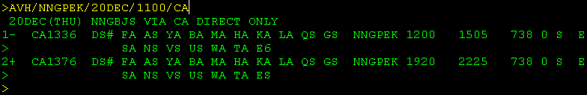
日期 星期
电子客票标识 餐食标志
航班序号 协议级别 舱位情况 城市对 到达时间 经停点
航班号 起飞时间 机型

Slide 27

指令：SK
查询某城市对在特定周期内所有航班的信息,包括航班号、出发到达时间、舱位、机型、周期和有效期限。
格式：
SK: 选择项/城市对/日期/时间/航空公司代码/舱位（划线可选）
航班号 城市对 经停点 餐食标志 班期 座位等级
航班序号 起降时间 机型 电子客票标识 有效日期

Slide 28
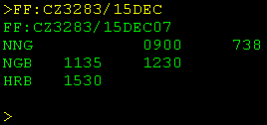
指令：FF
查询航班的经停城市,起降时间和机型
格式： >FF: 航班号 / 日期
例：查询15DEC的CZ3283航班,输入
始发城市
经停城市 经停点起飞时间 机型
到达城市 到达时间

Slide 29
城市查询
CNTD：T/拼音 查询城市三字代码
CD：三字代码 查询城市名
翻页指令:
PN(F9) 下一页 PB(F8) 上一页
PF 第一页 PL 最后一页
NFPG:<页号> 到指定页
帮助指令： HELP:对应的指令
指令：FD 查询国内航空公司国内段票价
格式：
>FD:城市对/航空公司代码
>FD:序号(必须在AV指令的前提下使用）
>PFN：序号（必须在FD：序号指令前提下使用）
指令：NFD 查询国内航空公司特价信息
格式：>NFD 城市对/航二代

Slide 30
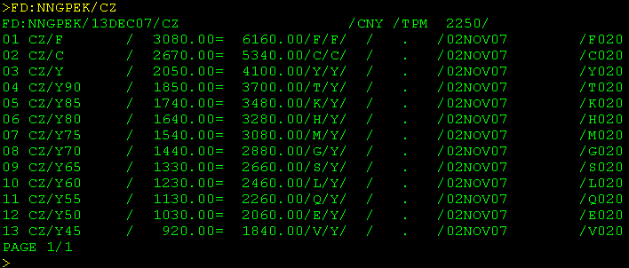
序号 单程票价 订座舱位 里程
票价类别 双程票价 舱位等级 适用日期 规则编号

Slide 31
三、旅客订座记录（PNR）
订座PNR的构成:
* 航段组 SD序号舱位人数（如SD1Y1）
* 姓名组 NM（名字前加1）
* 联系组 CT
* 出票时限组 TKTL/时间/日期/OFFICE号
证件组 SSR FOID 航二代码 HK/NI证件号
票价组 PAT （FN、FC、FP）
备注组 EI
PNR的封口： \或@
注：带*号的为PNR的基本构成项

Slide 32
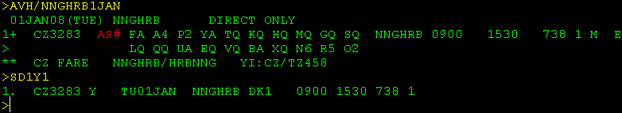
PNR中各项指令的说明
航段组
间接建立航段组 SD
格式：SD序号 舱位/座位数
预订座位状态：
HK、DK：已预订有座位； KK、KL、TK：已申请座位；
HL、LL：申请状态； HN、NN：位置未订妥
RR：已确认已出票； XX、NO：已取消座位；
HX：误机状态; UN：航班取消或变动；

Slide 33
姓名组(NM)
指令：NM
中文名：
>NM:1姓名（特殊旅客代码）1姓名（特殊旅客代码）
（1）姓为为生僻字时姓名全部输入拼音，名含生僻字时，从生僻字开始之后所有输入拼音；
（2）存在繁体字的用简体代替，无对应简体的用拼音代替，如证件上有英文名的用英文名代替。
英文名：
>NM:1姓/名（特殊旅客代码）1姓/名（特殊旅客码）
（1）英文名不分姓和名只有一个单词时，在前面加MR/MS
（2）系统只接收28个字母，姓名过长时，姓必须全部输入，名尽量输，超出部分从第三个单词以后缩写，输入每个单词的第一个字母；
（3）护照中SUPNAME为姓，GIVEN NAAES为名。

Slide 34
儿童：
>NM:1姓名 CHD
婴儿：必须建立在大人PNR之下
>XN:IN/姓名 INF（出生月年）/PN
对于婴儿不占座的情况申请:
SSR INFT 航空公司代码 NN1 城市对 航班号 舱位 航班起飞日期 婴儿姓/婴儿名 出生日期/自由文本/Pn

Slide 35
说明：
姓名组由英文字母或汉字组成；
英文姓名均应由英文28个字母组成，每个旅客姓名最多只能有1个斜线；
对于输入英文字母的姓名，姓不得少于两个字母；
PNR中旅客名单按照姓氏的字母顺序排列；
旅客姓名长度最大为19个字符；
散客记录最大旅客数为9人，旅客数大于9人的记录为团体旅客记录;
要保证姓名的准确，航空公司禁止修改旅客姓名。

Slide 36
联系组：
记录各种联系信息，方便查询代理人及旅客信息
PNR中的联系组分为两部分：
1.代理人联系信息
营业员在订座时，系统自动生成的，包括代理所在城市、名称、电话及负责人。该信息便于航空公司与代理人之间的联系。因此若代理人联系组的信息有所改变，应及时与中国航信相应部门联系，及时更改，以保证系统信息的准确性。
2.旅客联系信息
由营业员手工输入，记录旅客的联系电话
格式：>CT：联系电话/联系电话

Slide 37
旅客证件号码的输入
格式：
>SSR FOID 航空公司代码 HK/NI旅客证件号码/Pn
例：证件号码为123456789的旅客乘坐南航的航班且在所订PNR中排序1位其格式为：>SSR FOID CZ HK/NI12356789/P1
出票时限组
功能：注明旅客的出票情况，营业员应在此时限前出票，否则会被航空公司取消。
PNR中输入出票时限格式： > TKTL/时间/日期/OFFICE号
PNR的生成
在执行封口或直接出票的操作后系统将自动生成相应的PNR纪录编码。
封口的格式为： >@ 或 >\

Slide 38
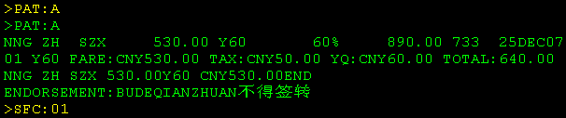
票价组
PAT:A
  自动搜索最优可适用运价，并自动生成FC/FN/FP/EI
SFC
  生成运价自动出票标识，并自动填写订座记录中的FC/FN/FP/EI
起始城市 票面价 票价级别 折扣率 公布价 机型 订座日期
EI项 机场建设费 燃油附加费 票价合计

Slide 39
备注组
EI:不得签转
EI:不得签转不得更改
EI:不得签转不得更改不得退票
EI:不得签转原出票地退票
EI:不得签转/文件号
注： EI项的内容按航空公司规定输入，订F舱、C舱、Y舱、儿童票和婴儿票不输EI项，一般EI项在使用PAT:A输入票价时会自动输入，如未自动输入则手工添加。

Slide 40
封口：@或\
封口选择代码描述：
K----\K
1．将KK,KL或TK变为HK；
2．将UU,US或TL变为HL；
3．将TN变为HN；
4．并将带有NI,UC,UN的项移到PNR的历史部分；
5．PNR中的任何航班更改标识(闪动的S,P,C)或航班信息
标识(闪动的I)将被抹去
I----\I
1. 航段不连续
2. 邮寄时间不够
3. 有航班变更标识
4. 两个连接航段的停留时间小于最小连接时间

Slide 41
常旅客输入方法
格式: SSR FQTV搭乘航空HK/发卡航空卡号/P旅客序号/S航段序号/S航段序号
例如: SSR FQTV CZ HK/CZ 12345/P1/S3/S4
SSR FQTV CA HK/CA 1001 (输入常旅客卡号)
请注意:
1.若PNR全程同一家航空则/S航段序号可以省略.
2.若PNR有2家以上航空,则/S航段序号不可以省略,否则再输入第2家航空的会员卡号时,系统会显示“同ㄧ旅客同ㄧ航段只允许输入一个常客信息” 此时,您必须先取消(XE行数)原已输入的SSR FQTV行数, @IR封口并再次提取PNR后再输入全部的FQTV-会员卡号。

Slide 42
特殊餐食预订
订餐申请格式:SSR SPML CA HK1 餐食代码/旅客序号/航段序号
指令格式:
SSR 服务类型代码 航空公司代码 行动代号 需要该项服务的
人数 航段 自由格式文本 旅客标识 需要该项服务的航段序号
例如:
SSR SPML CA NN1 NOSALT/P2/S2
(建立一个PNR为第二个旅客的第二航段加入特殊餐食)
B代表早餐、L代表中餐、D代表晚餐、S代表点心

Slide 43
注意事项:
1、可先输入基本组项生成PNR，过后再输入票价和EI项。
2、因航空公司舱位控制室有可能按航班座位情况随时取消机位，所以订妥的PNR均应尽快进行出票操作，一旦座位取消且该舱位已销售完就很难再要回所订的折扣。
3、请客人提供有效的证件(身份证、护照、出生证明、户口本、临时乘机证、军官证、士兵证、警官证、文职干部证、离退休干部证、学生证、台胞证、居留证、回乡证等)。
4、出生证明只适用于6周岁以下的婴儿乘机，户口本、学生证只适用于未满16周岁未能办理身份证的客人。
5、证件需在有效期内(特别是身份证、临时乘机证)。
6、无有效证件的,需叫客人去民航派出所办理临时乘机证明，对客人提出的疑问不清楚的，需向有关部门咨询，尽量给客人正确的答复。

Slide 44
儿童票和婴儿票的操作方法:
儿童票
儿童必须单独订一个PNR，不能和成人票混订
必须订Y舱
在儿童姓名后加CHD(注：CZ不需要加CHD，输入信息：SSR CHLD CZ HK1 出生日月年 如：SSR CHLD CZ HK1 18SEP06)
需输入SSR CHLD CZ HK1 出生日月年/PN(例:JUN1809)
儿童票价PAT:A*CH
婴儿票
婴儿需跟成人订在同一个PNR中
先做好成人编码的工作
输入：XN:IN/婴儿名 INF(出生月年)/PN
SSR INFT 航空公司代码 NN1 婴儿姓/婴儿名 出生日月年/Pn/Sn（航段）
例：SSR INFT CA NN1 LI/XIAOMAO 15DEC07/P1/S2
票价:PAT:*IN
PAT：A*IN

Slide 45
PNR的提取（RT）：
1.根据记录编号提取： >RT:XXXXX
2.根据旅客姓名提取： >RT:姓/航班号/出发日期
3.根据航空公司记录编号提取：>RRT:V/大PNR/航班号/出发日期
4.提取PNR完整的内容： >RT:C/XXXXX
5.返回到PNR的现行部分： >RT:A
6.提取PNR的历史部分： >RT:U/1
7.查询该终端详细订座统计： >AB：日期/航段
PNR的取消指令：
XE:序号 取消PNR的某项构成
XEPNR\ 取消整个PNR记录
XEPNR\责任组 取消非本OFFICE的PNR记录
PNR的修改：
1 、凡已建立的PNR代理人系统不允许更改旅客姓名；
2 、除姓名组外的其他项，可以用“XE：序号”先取消，然后
再增加新的内容。

Slide 46
PNR的分离 (SP)
SP指令用于将PNR中的一个或几个旅客分离出来。有时PNR中的部分旅客要更改航程,这时就要用到SP指令将这部分旅客分离出来生成一个新的PNR进行修改,而将其他旅客保留在原PNR中。
指令格式：
>SP:旅客序号/旅客序号……
>SP:G5 （5为座位数，适用于团队记录分离）
来回程
1、来回程客票：指从出发地至目的地按原航程返回原出发地的客票。
2、订票方法：
1）特价往返程，要求来回都有相应的仓位。例：CZ的“N”舱。
2）不订同一个航空公司，分开两个编码订。
3）明折明扣。注意：需同一个航空公司，可不同舱位，可降代0.5个折扣.形成“套票”。

Slide 47
缺口程：
三地之间往返机票，其中有两段需要乘坐同一航空公司安排执行的航班。举例为，A城飞至B城后由C城返回A城，其中，A城飞至B城、C城飞至A城的两段为同一航空公司的航班，B城至C城则由旅客根据日程自行安排交通方式及时间。
缺口程订座在同一个编码中；
缺口城市指令：SA 缺口城市对。 例“BC”
联程客票：
指列明有两个（含）以上航班的客票。例：广州至长沙，长沙至上海
1、订票方法：
1）要求同一个航空公司，换乘间隔两个小时以上，便于客人办理登机手续。
2）明折明扣，可降低0.5个折扣。
3）特价中转联程，要根据航空公司对航程的要求。

Slide 48

四、出票及电子客票状态
注意:出票前请核对客人的姓名与证件
步骤:a.将PNR所有航段进行再确认（RR）
如： 2RR(2表示航段所在项)
多航段的PNR需进行多次RR操作
b.取消订座时限组
如： XE5(5表示自己出票时限组所在项)
c.出票：ETDZ:打票机号/出票范围选项
如：ETDZ:2(2表示打票机号)
ETDZ:2/P1-P5（表示对PNR中排在第1至5的客人出票）
出票成功后屏幕上显示如下

Slide 49
在完成电子客票出票后，系统会在PNR中生成：
电子客票标识：**ELECTRONIC TICKET PNR**
SSR TKNE项：
如：SSR TKNE HU HK1 PEKHAK 7382 Y23MAR 8806091230224/1/P1
电子客票票号项：如 TN/880-6091230224/P1
建议出票以后提出PNR进行核对 ，如出票未成功可输入ETRY:进行重新出票。

Slide 50
DETR指令格式指令说明
1、DETR：TN/票号——按照票号提取电子客票记录
2、DETR：NI/身份证号——按照旅客的身份识别号(身份证号)提取电子客票记录
3、DETR：NM/旅客姓名——按照旅客姓名提取电子客票记录
4、DETR：CN/ICS订座记录编号——按照航空公司系统订座记录编号（ICS PNR）提取电子客票记录
5、DETR：TN/票号，F ——提取电子客票旅客的身份识别号
6、DETR：TN/票号，H ——提取电子客票历史记录(只限本终端）

Slide 51
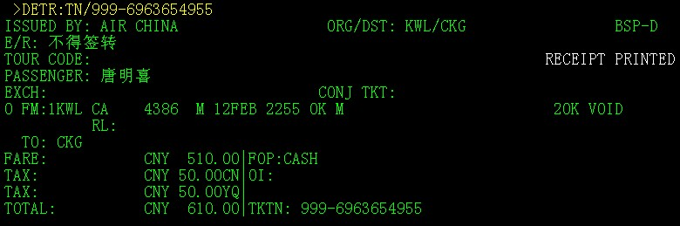
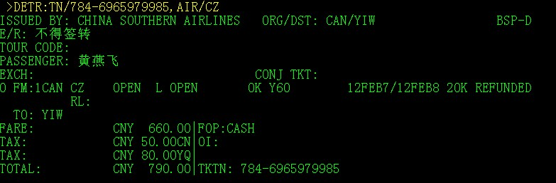
电子客票票面状态介绍：
客票已作废：VOID
客票已退票：REFUNDED

Slide 52
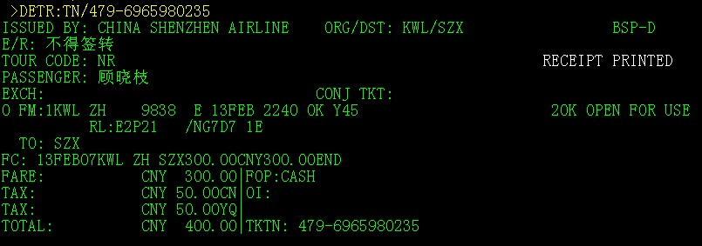
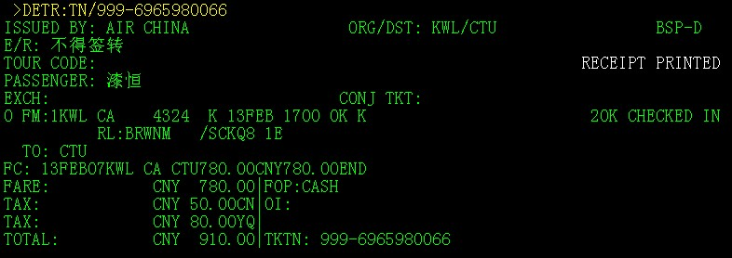
有效未使用：OPEN FOR USE
已办理登机牌：CHECKED IN

Slide 53
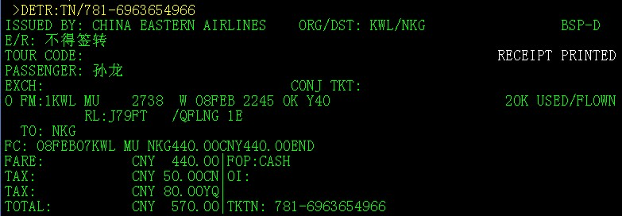
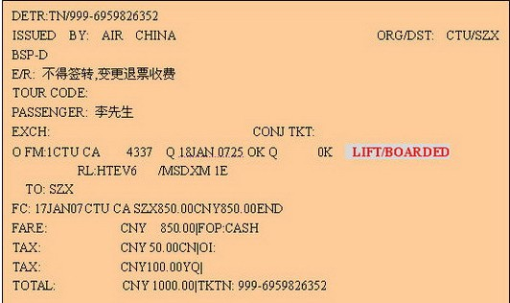
已使用：USED/FLOWN、LIFT/BOARDED

Slide 54
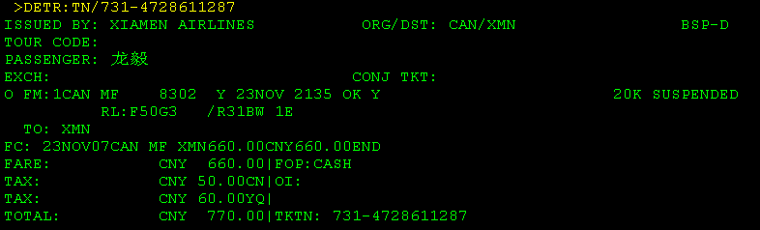
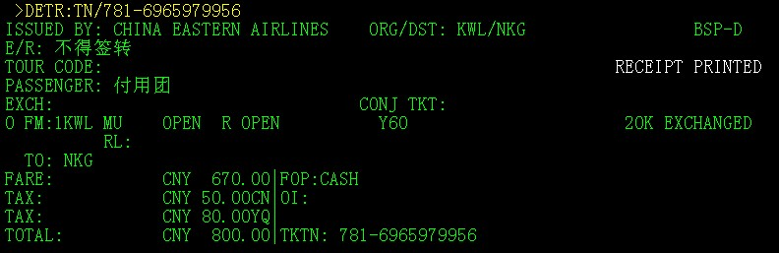
已挂起：SUSPENDED
客票已被换开：EXCHANGED
注：OPEN FOR USE状态的客票记录将在系统中保留一年
其他状态的电子客票记录在系统中保留期限为3个月

Slide 55
电子客票的挂起操作:
挂起操作的目的：解决代理人在销售电子客票时存在的风险
注意：电子客票状态的挂起或解开必须由同一个工作号完成
指令格式：
挂起：
TSS:TN/票号/S 或 TSS:CN/航空公司编码/出票日期/S
例：TSS:TN/999-2401111111/S
TSS:CN/KLM3C/15DEC07/S
解挂：
TSS:TN/票号/B 或 TSS:CN/航空公司编码/出票日期/B
例：TSS:TN/999-2401111111/B
TSS:CN/KLM3C/15DEC07/B

Slide 56
五、报销凭证打印（电子客票行程单）
根据电子客票号创建行程单：
用户在使用窗口票号位置输入单个票号/票号范围后，单击创建报销凭证（或者按F5键），稍等即可在右边看到您所指定票号的报销凭证票样，然后单击打印电子报销凭证。
输入单张票号时，航空公司代码与10位票号之间用“-”隔开，也可省略之。
输入票号范围时，开始票号和结束票号之间用“-”或者“/”来隔开。
票号的输入举例如下：
9992404665652
999-2404665652
999-2404665652-55
999-2404665652/53

Slide 57
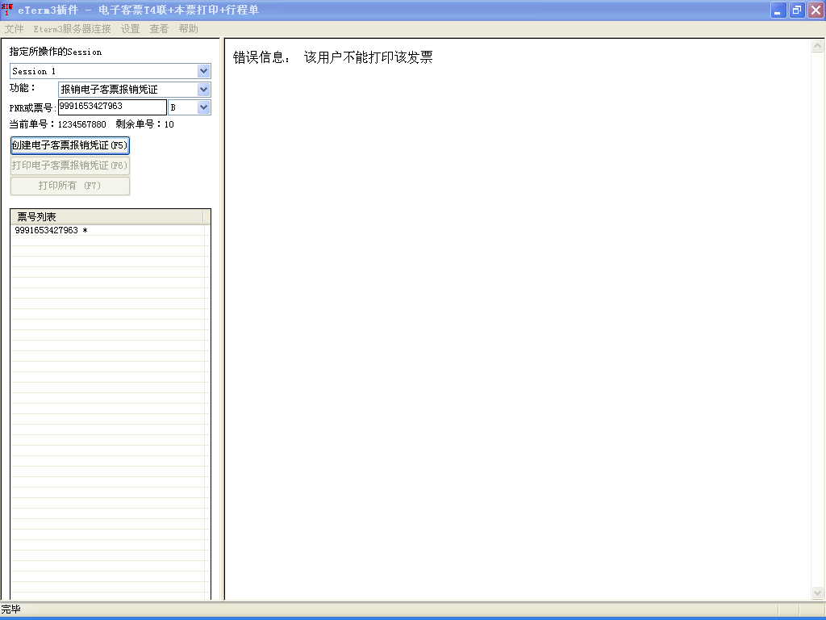
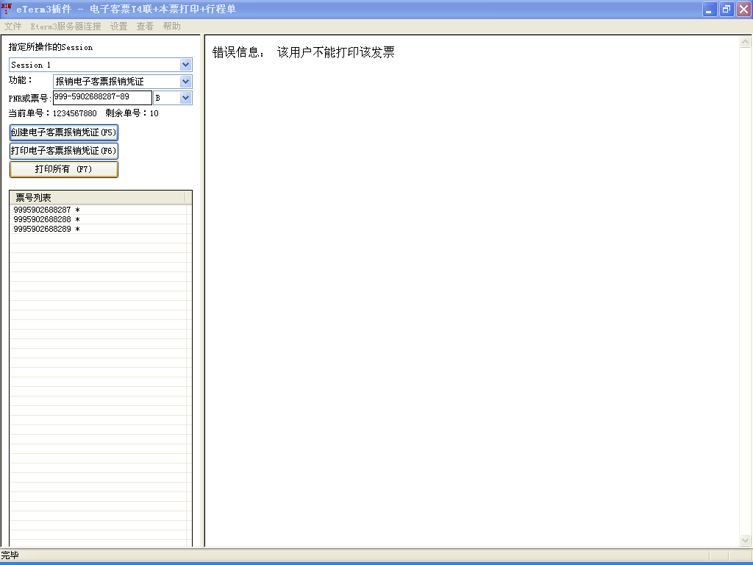
举例：
如果创建报销凭证失败，可能的原因有：
a.您所使用的电子客票报销凭证单号不是您的eterm帐号所属office所拥有
b.您所使用的电子客票报销凭证单号已经使用过；
c．您所要打印报销凭证的电子客票已经打印过报销凭证，这时需要做废原报销凭证方能进行新的打印；
d.您所要打印报销凭证的电子客票不存在，或已经过期，不能从主机系统提取得到，这时不能进行报销凭证打印操作。（票号在七天内必须要创建行程单

Slide 58
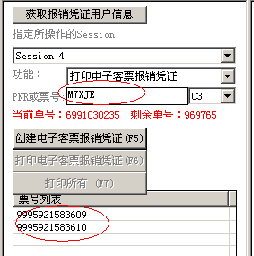
根据PNR号创建
用户输入需要创建的PNR，并且选择系统（“B”或“C3”）。然后点击“创建”。

Slide 59
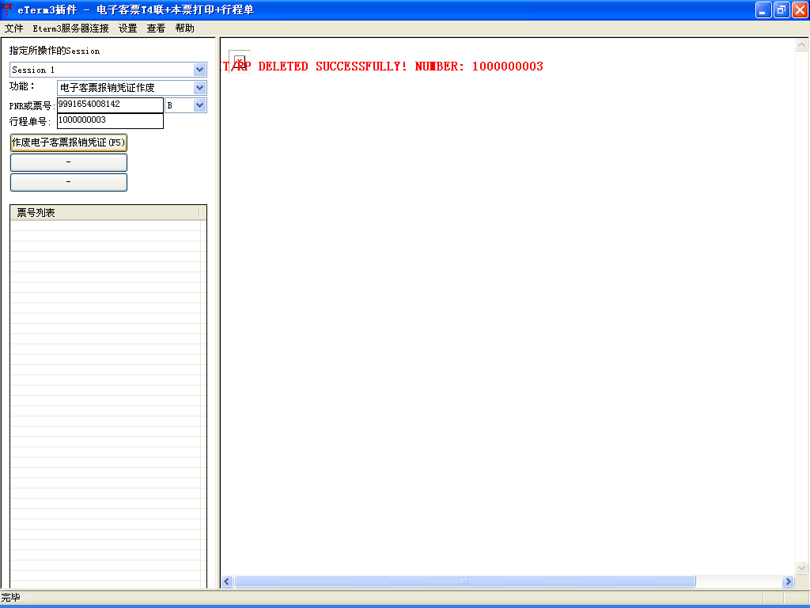
打印错误与报销凭证的作废
出现错打、误打、打坏现象时可以对该报销凭证进行作废。（作废一次占用一个报销凭证号）。
如果您将A凭证的内容打印到B凭证上，则在系统中要对A凭证进行作废，同时使用B凭证号码再次获取某电子客票行程单内容后，无需点击打印，直接作废B凭证即可。所以在这种情况下，需要作废两张单据。最终您需要向发票部门上交A票证（空白）与B票证（打印了原本应该打印到A上的内容）。
操作举例：
功能选项选择“电子客票报销凭证作废”输入需要作废的“电子客票票号”以及“报销凭证行程单号”。点击“作废电子客票报销凭证”
成功后显示deleted successfully.并显示作废掉的报销凭证号

Slide 60
关于报销凭证的备注
1、下列情况用户无法打印报销凭证：
A．报销凭证号不属于本office
B．该电子客票已经打印过报销凭证
C、该电子客票已经过期
D、该电子客票状态为“void”、”refund.”
该客票全部航段使用后超过7天则不能打印报销凭证，如果该客票未使用，则在一年有效期内可以打印报销凭证。
2、根据国家税务总局要求，报销凭证行程单一票对一单，不可重复打印，如遇到错打误打现象，需要将错打报销凭证作废，重新打印一张，相应的报销凭证号不可再用。
3、本管理办法实行一票对一证制度，一张电子客票对应一张报销凭证，代理人、航空公司有义务向旅客提供对应的报销凭证。
4、上票时应该按照本office分配的报销凭证号按顺序上票、打印。注意报销凭证左下的“验证码”要与右上角的印刷序号相一致。如果发生不一致现象则需要作废2个报销凭证号，按作废报销凭证处理。

Slide 61
六、电子客票作废、退票、改签
1）作废客票（VT）
格式: VT:打票机号/起始票号—结束票号/PNR记录编号
例: VT:2/ 784-1234567890 /NNH56 将在第2号打票机上所出的PNR记录为NNH56,票号为784-1234567890的客票进行作废 。
注意：a) 作废成功后系统提示：ET TRANSACTION SUCCESS
b) VT只能作废当天出票且未起飞航班的电子客票
c) 电子客票一旦作废将不可恢复

Slide 62
2）电子客票退票（TRFD）
1. 退票的几种情况：
1) 自愿退票：在客票为‘OPEN FOR USE’的状态下，严格按照各个航空公司给出的退票文件执行（请注意对应舱位执行条件）。
2) 非自愿退票：由航空公司原因造成航班取消或延误，客人提出退票，可退全款。
3) 中转及航空公司其他产品退票：请严格按照退票文件执行。
4) 机票变更：在客票有效期内同一航空公司同一折扣开放的情况下可免费更改一次，各个航空公司略有不同，以文件为准。
2.退票指令（TRFD）
a) 执行DETR：指令提出电子客票票面，查看该航段的状态是否满足退票条件，只有状态为‘OPEN FOR USE’的航段才能退票；
b) 执行TRFD：指令将指定票号的指定航段退票；
手工：TRFD:AM/2/D 自动：TRFD:L/13位票号/AM/2/D
c) 执行DETR：指令提出电子客票票面，查看电子客票的状态是否为“REFUNDED”状态。
3.电子客票状态修改（ETRF）
ETRF指令格式:航段号/票号/PRNT/打票机号/注释

Slide 63
3）电子客票签改
现所有的电子客票需航空公司更改，可致电到航空公司服务热线用信用卡支付更改或到航空公司直属营业部、机场更改。

